Slide 1
Egy hibrid metaheurisztikus algoritmus az Integrált jármű és személyzet ütemezési problémára
Készítette: Rávai Adrián

Slide 2

Bevezetés
A tömegközlekedési rendszerek ütemezése egy komplex tevékenység amelyet 5 részre bontunk.

Slide 3
Megközelítések
Szekvenciális
Külön megoldjuk a VSP-t és a CSP-t majd egyik inputja a másiknak. (Tradicionális és fordított változatok)
Egyik megoldás limitálja a másikat
Független
Egymástól teljesen függetlenül oldjuk meg a kettőt
Gyakorlatban alkalmatlan
Alsó felső korlátok meghatározására alkalmazzák
Integrált
Mindkettő feladatot ugyanabban a modellben oldjuk meg
NP nehezek, de a VCSP még nehezebb

Slide 4
Probléma felvázolása
Input: Trips halmaza és egy fix tervezési horizont
Feladat: Találni egy minimális költségű ütemezést a járművek és a crew számára
Kölcsönösen kompatibilisek
Megvalósítható

Slide 5
Fogalmak
Dead trips: Útvonal ahol nem szállítanak utasokat
Blokkok: Melyik viszonylatokat kell ugyanannak a járműnek teljesítenie
Pihenő pontok: Ha van elég idő két járat között akkor lehet sofőr váltás.
Task: A blokkok, pihenő pontok által osztott részei, legkisebb kiadható munka a crewnak
Duty: Feladatok sorozata

Slide 6
Megvalósíthatóság
Megvalósítható ha:
Minden task egy dutyhoz van rendelve
Minden dutyt el tud végezni egy crew, mind fizikailag és jogilag

Slide 7
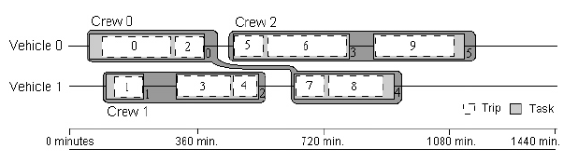
Egy megoldás

Slide 8

Jármű ütemezés költség függvénye
Minimalizálandó:
Járművek száma
Állás idő
Üres járatok ideje
Akkor jó egy megoldás ha:
Nincsenek ütközések az ütemezésben
Felosztott jármű kötelességek kevesebb mint 60%-a az összesnek

Slide 9

Személyzet ütemezés költségfüggvénye
Minimalizálandó:
Crew dutyk száma
Túlóra kifizetés
Állásidő
Akkor jó egy megoldás ha:
Nincs ütközés
Nincsen olyan crew aki napi N óránál többet dolgozik
Nincs olyan duty aminek a kezdete és a vége között kevesebb mint N óra van
A felosztott crew dutykszáma kevesebb mint az összes 25%-a

Slide 10
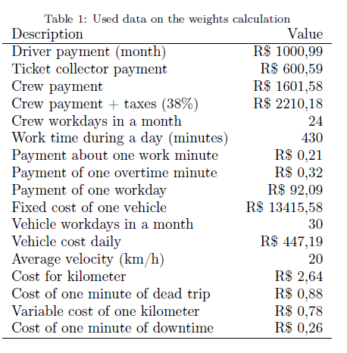
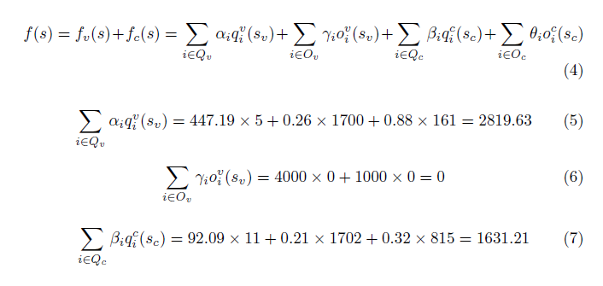
Megoldás értékelés

Slide 11
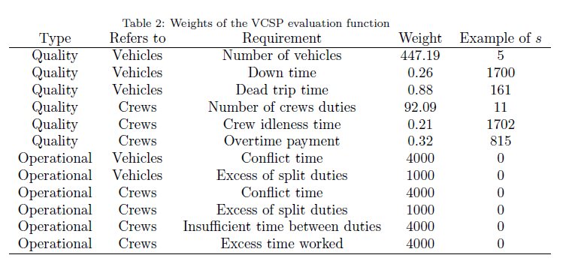
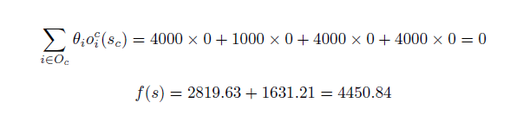

Slide 12
Egy kiinduló megoldás készítése
Szekvenciális módon, VSP-re és a CSP-re megoldást ad egy mohó heurisztikus algoritmus
VSP:
Minden iterációban egy még szabad legalacsonyabb költségű járatot rendelünk a költségfüggvény által legjobbnak ítélt járműnek.
Minden járműhöz tartozó járatokat nevezzük a jármű blokkoknak

Slide 13
Egy kiinduló megoldás készítése
Minden járműhöz tartozó blokkokból építünk egy megoldást a CSP-hez
Minden blokkhoz, a járatokat egy feladatban csoportosítjuk amíg nem jön egy pihenő pont.
A feladatok kezdési idő szerint rendezzük
Az első feladatot egy üres kötelességhez rendeljük.
Utána következő összes feladatra, kiértékeljük az összes eddigi kötelességre , és egy új üresre.
Minden feladatot a legkisebb költségű kötelességhez rendeljük.

Slide 14
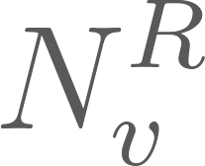
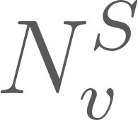


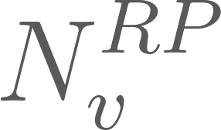
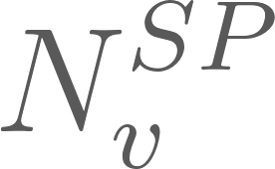
Heurisztikák
A heurisztikák már adott megoldáson való módosítások, melyeket mozgatásoknak nevezünk.
Mozgatások fajtái:
Áthelyezés
Cserélés
Struktúrák:
Csak a jármű ütemezést módosítják minden más figyelembe vétele nélkül.
Csak a crew ütemezést módosítják
Mindkettőt egyszerre

Slide 15
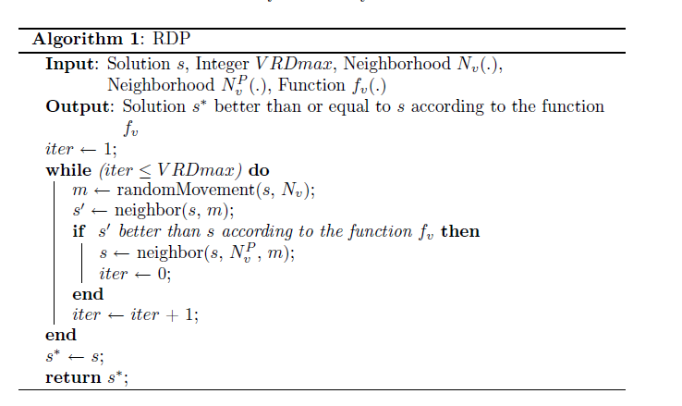
Vehicle Random Descent Procedure
Random s’ generálás.
Ha jobb s’ mint s akkor azt válasszuk
Csak csere vagy áthelyezés

Slide 16
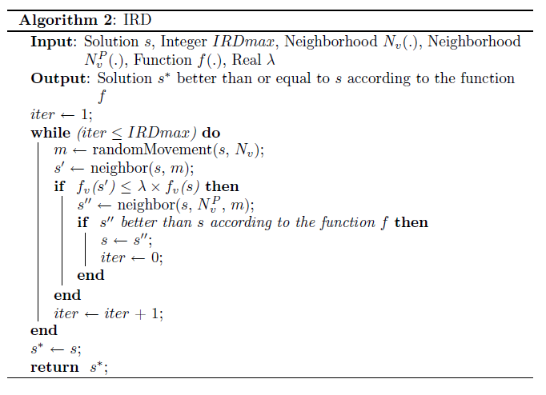
Integrated Vehicle and Crew Random Descent procedure
Előző algoritmushoz képest 2 különbség:
Csak azok a mozgatások jöhetnek szóba amik a járműket módosítva adnak jobb megoldást egy paraméterhez képest.
Figyelembe veszi a járművek és a crewra adott megoldás értékét is.

Slide 17
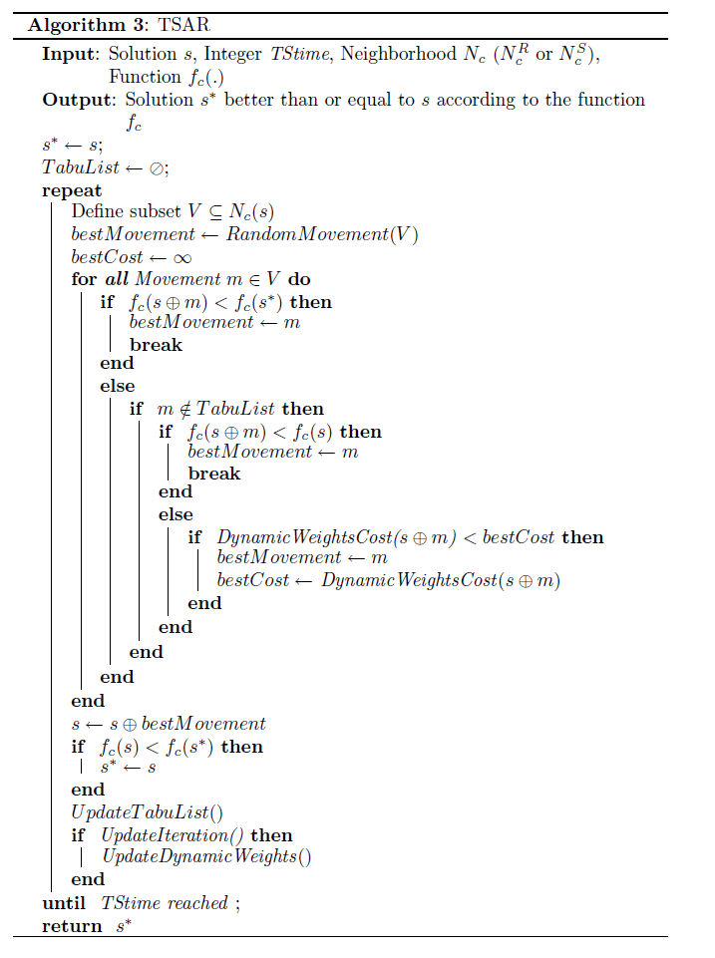
TSAR
Tabu search:
Iteratív algoritmus kombinatorikus optimalizáció problémák megoldására.
Minden iterációban a szomszédságnak egy részhalmazát vizsgálja, a részhalmazban a legjobban értékelt csúcs lesz az új megoldás ha még rosszabb is mint az eredeti.
Tabu listában nyilván tartjuk bizonyos ideig (Tabu tenure) a már meglátogatott csúcsokat, hogy azokat ne vizsgáljuk újra.
Adaptive relaxation:
Megoldhatósági súlyok periodikus változtatása.

Slide 18
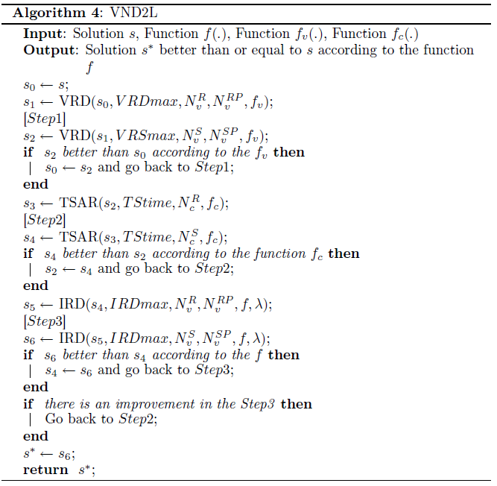
VND2L
Több optimalizációs algoritmus eredményéből kiválasztja a legjobbat.

Slide 19
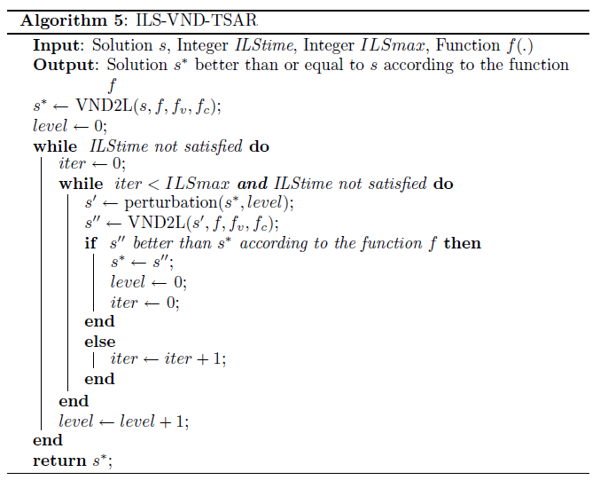
ILS-VND-TSAR
Lokális kereső algoritmus ami a VN2DL-t használja optimalizációs magként.

Slide 20
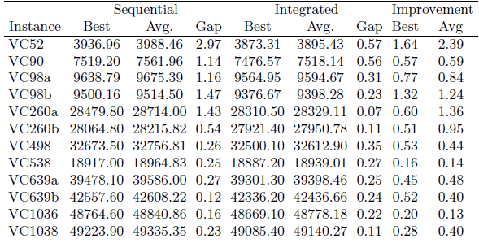
Eredmények

Slide 21
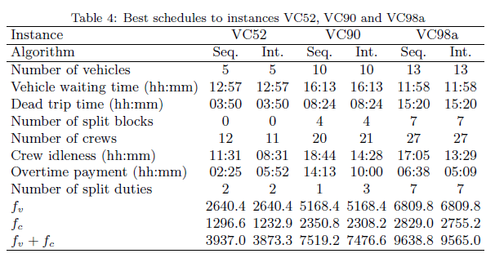
Eredmények

Slide 22
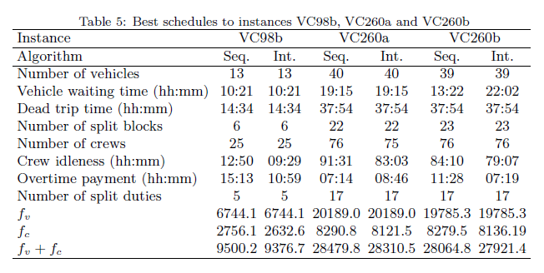
Eredmények

Slide 23
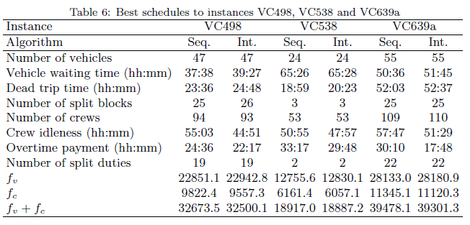
Eredmények

